Slide 1



جامعة دنقلا
كلية علوم الحاسوب والتنمية البشرية
أساليب البرمجة |||
Programming Methods (3)
المحاضرة السابعة
واجهة المستخدم الرسومية GUI
أ. لينا الأمين

Slide 2

واجهة المستخدم الرسومية GUI
تعتبر مكتبة تكنتر من المكتبات الأكثر استخداما في لغة بايثون، وهناك عدة مكتبات رسومية أخرى مثل:PyQT ، Pygtk.
كما يمكن استخدام مكتبات الجافا.
مثال:
الخطوة الأولى تضمين المكتبة from tkinter import*
إنشاء نافذة () Tk صنف في مكتبة tkinter يستخدم لتوليد أنواع مختلفة من النوافذ fen1=Tk()
اضافة كائن من نوع Label نص أو عنوان tex1=Label(fen1, text=‘hello’ ,fg='red')
نلاحظ أن الكائن Label ثلاثة بارامترات:
البارامتر الأول اسم النافذة التي سيتم اضافة النص عليها.
البارامتر الثاني النص المراد عرضه.
البارامتر الثالث لون الخط.
يمكن اضافة خصائص أخرى مثل نوع الخط ولون الخلفية وغيرها.
الأمر pack() يجعل حجم الشاشة مناسب للكائنات الت عليه tex1.pack()
اضافة زر bou1 = Button(fen1, text=’Quitter’, command = fen1.destroy)

Slide 3
مثال:
المثال كالتالي:
from tkinter import*
fn1=Tk()
tex1=Label(fn1, text='‘مرحبا,fg='red')
tex1.pack()
bou1=Button(fn1,text=']o,g',command=fn1.destroy)
bou1.pack()
هذا السطر يستخدم لتنفيذ الأوامر السابقة fn1.mainloop()

Slide 4
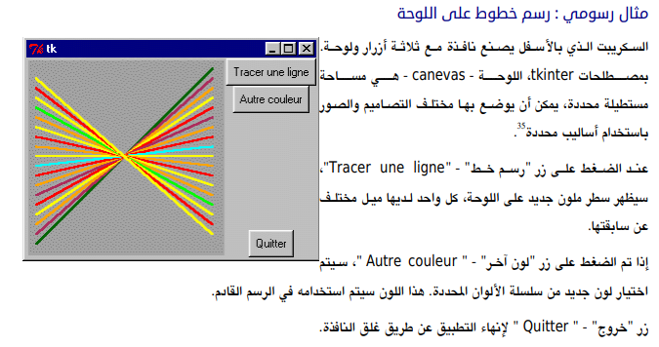

Slide 5
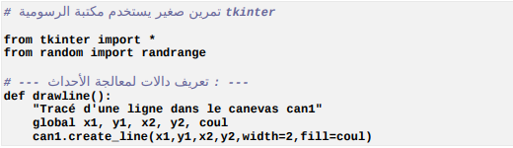
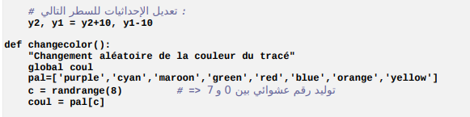

Slide 6
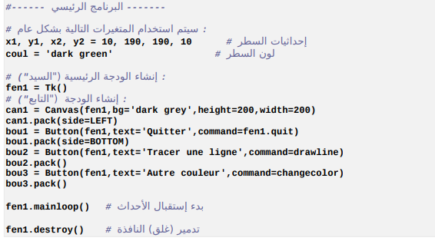

Slide 7
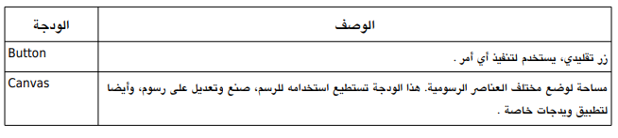
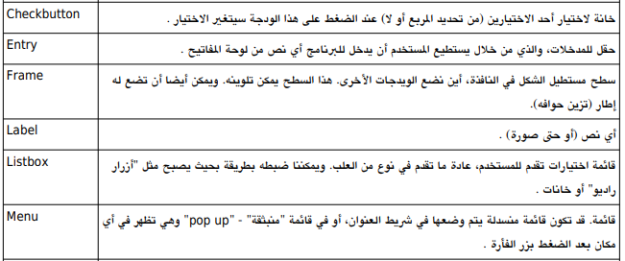

Slide 8
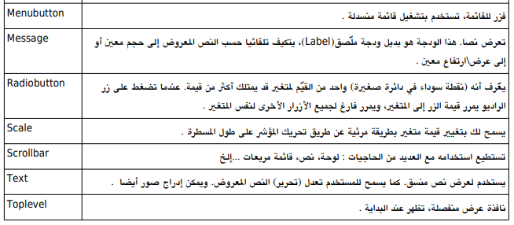

Slide 9
تابع الواجهات الرسومية

Slide 10
from tkinter import *
def cercle(x, y, r, coul ='black’):
can.create_oval(x-r, y-r, x+r, y+r, outline=coul)
def figure_1():
"dessiner une cible" أحذف أولا أي رسم سابق #
can.delete(ALL)
أرسم خطين (أفقي وعمودي) #
can.create_line(100, 0, 100, 200, fill ='blue')
can.create_line(0, 100, 200, 100, fill ='blue')
أرسم عدة دوائر متحدة المركز #
rayon = 15
while rayon < 100:
cercle(100, 100, rayon)
rayon += 15
مثال برنامج لرسم الشكلين التاليين:

Slide 11
def figure_2():
"dessiner un visage simplifié"
# أحذف أولا أي رسم سابق
can.delete(ALL)
#خصائص كل دائرة موضوعة في قائمة من القوائم
cc =[[100, 100, 80, 'red'], # الوجع
[70, 70, 15, 'blue'], # العينان
[130, 70, 15, 'blue'],
[70, 70, 5, 'black'],
[130, 70, 5, 'black'],
[44, 115, 20, 'red'], # الخدان
[156, 115, 20, 'red'],
[100, 95, 15, 'purple'], # النف
[100, 145, 30, 'purple']] # الفم
# يتم رسم جميع الدوائر بمساعدة حلقة
i =0
while i < len(cc): # تدوير الحلقة
el = cc[i] # كل عنصر هو في حد ذاته قائمة
cercle(el[0], el[1], el[2], el[3])
i += 1

Slide 12
############ : البرنامج الرئيسي #####
fen = Tk()
can = Canvas(fen, width =200, height =200, bg ='ivory')
can.pack(side =TOP, padx =5, pady =5)
b1 = Button(fen, text ='dessin 1', command =figure_1)
b1.pack(side =LEFT, padx =3, pady =3)
b2 = Button(fen, text ='dessin 2', command =figure_2)
b2.pack(side =RIGHT, padx =3, pady =3)
fen.mainloop()

Slide 13
